Slide 1

TALK: SỰ LỰA CHỌN
Cuộc Thi: VISer’s TALK
Đại điện Team ILoveVingroup: Trần Duy Đạt (dattd3)

Slide 2
CUỘC SỐNG TỐT HƠN TỪ KHI ÁP DỤNG
Tất cả chỉ là những trải nghiệm cá nhân

Slide 3
MỤC TIÊU: CÓ CUỘC SỐNG HẠNH PHÚC

Slide 4

HẠNH PHÚC = CÂN BẰNG

Slide 5
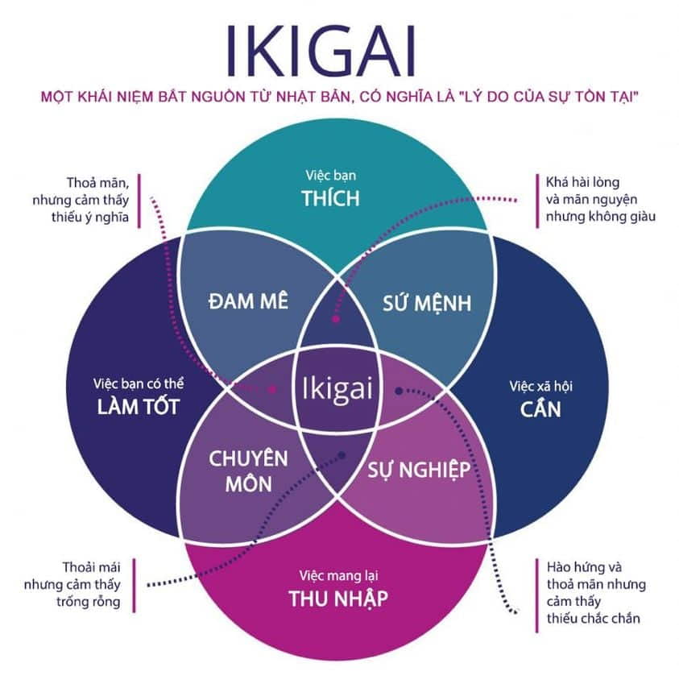
Sự nghiệp cá nhân: Tiền = giá trị bạn trao cho Thị Trường
front, back office + hướng nội = back office
trong những nghề từng làm => thích đọc, code kiếm nhiều tiền hơn

Slide 6

TIN HỌC + CÔNG NGHỆ
KIẾN THỨC MỀM
GIỎI = ĐỂ TÂM + TÍCH HŨY
Ví dụ: Trung Quốc: 9-9-6, jim rohn: 6 + 1
KIẾN THỨC NGHỀ = CỨNG

Slide 7

4. THU HOẠCH
= ăn uống + để giống Mùa đông sẽ đến
NHỊP ĐIỆU CUỘC SỐNG
1.Khó khăn = HỌC TẬP |chuẩn bị cho mùa xuân
Khủng hoảng 2x ,3x, 4x
3. BẢO VỆ
chống lại kẻ thù trì hoãn
2. Đâm trồi nảy lộc GIEO HẠT liên tục
cơ hội = nhu cầu + đáp ứng

Slide 8
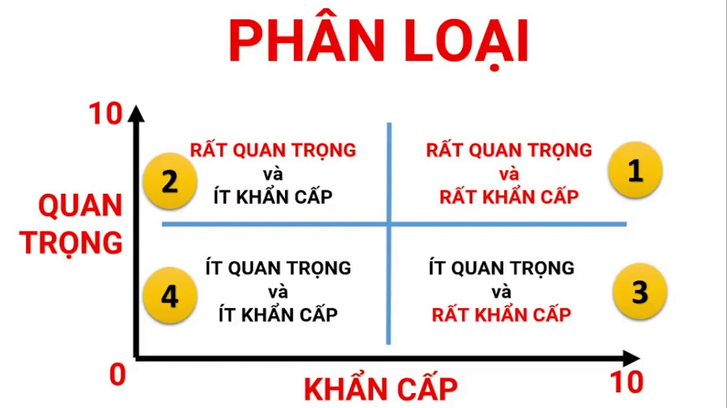
THỜI GIAN
60-80%

Slide 9
NỘI LỰC = thân + tâm + trí
7 TỶ > 3 Tỷ (NGƯỜI)

Slide 10
PHÒNG THỦ
kiếm tiền chỉ đủ sống, cách tiêu tiền sẽ cho bạn một gia tài
“Tấn công giúp bạn thắng các trận đấu
còn phòng thủ mang lại danh hiệu”
Sir Alex Ferguson

Slide 11
JUST DO IT!
Xác suất = sấp / ngửa

Slide 12
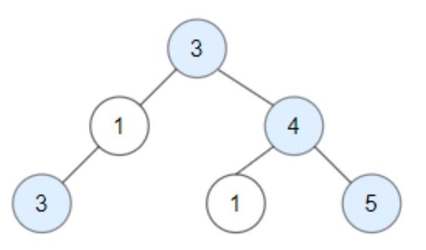
KHÔNG quyết định = quyết định
cuộc đời được hình thành bởi những quyết định

Slide 13
Sách = đường dài + tầm nhìn , kỹ năng mềm = vấn đề sách = tác giả

Slide 14

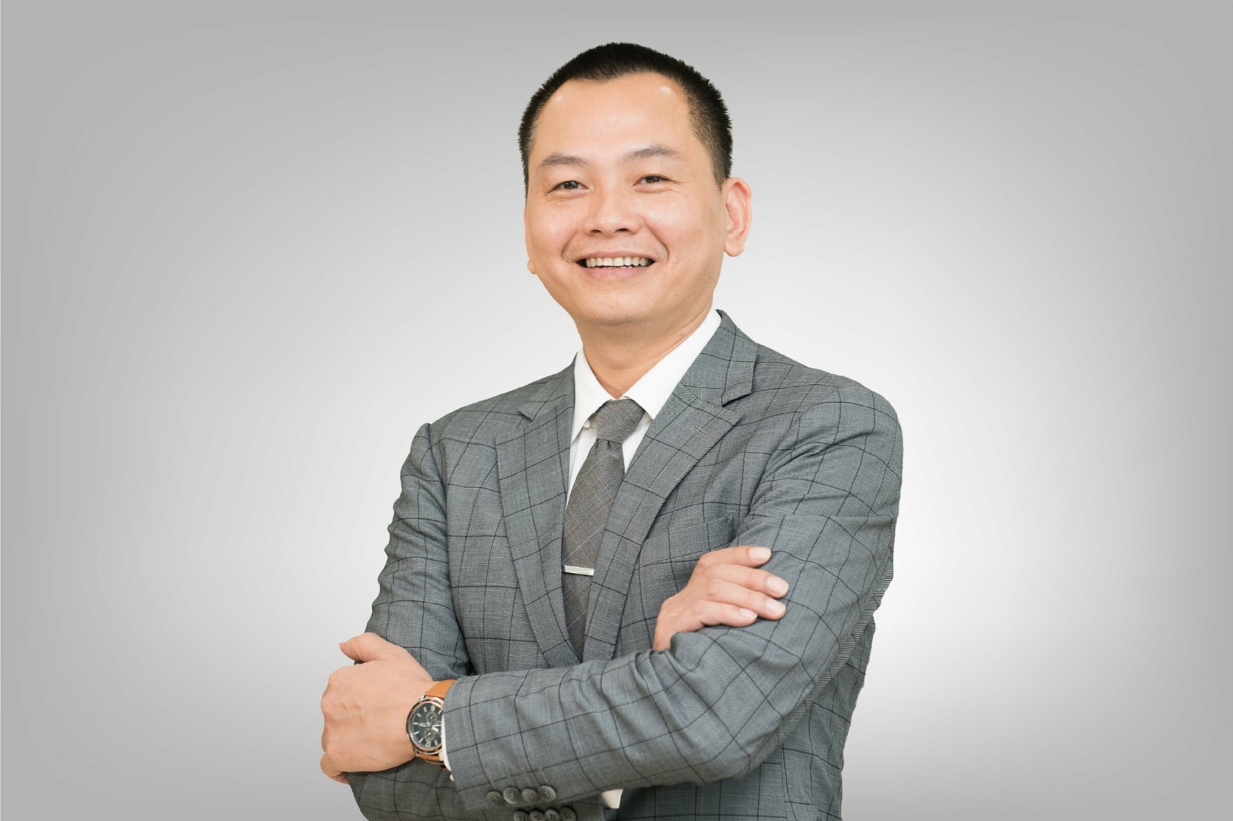

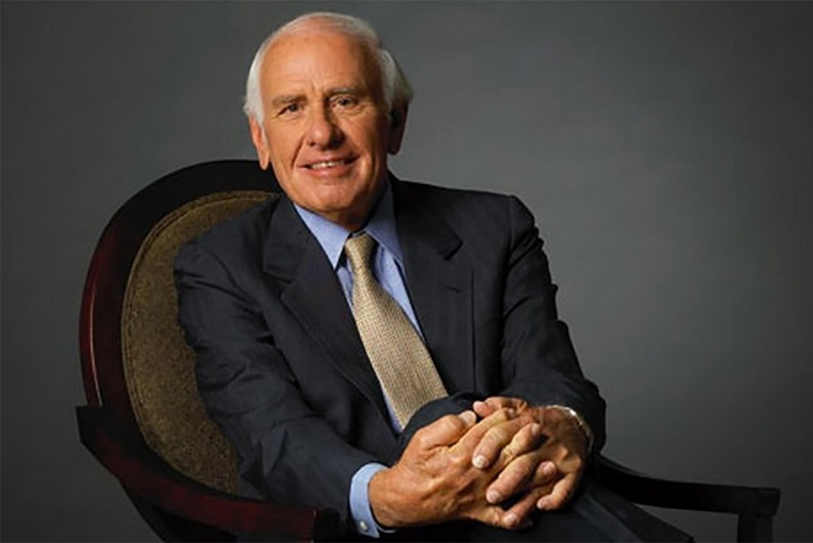

NGUỒN:
phan văn trường, lê thẩm dương, hieutv, jim rohn, ngô minh tuấn

Slide 15
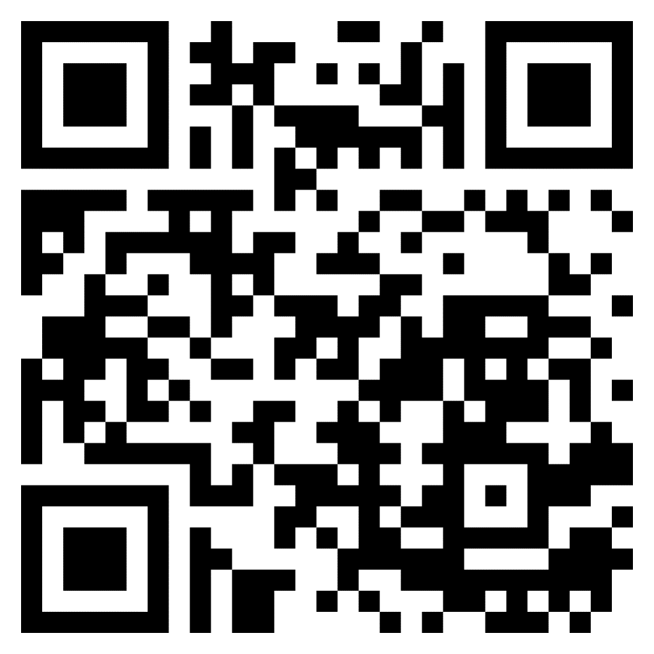
Thanks

